Slide 1

SW Entwicklung mit Hibernate Ramon Schilling 20.06.2013
Seminar Hibernate

Slide 2
Seminararbeit
Einleitung
Projektplanung
Einarbeitung
Umsetzung
Fazit
Ausgangslage
Viele Applikationen benötigen eine Datenbank
Anwendung soll nicht an eine bestimmte DB gebunden sein
Gängige Technik: ORM
Zielsetzung
Verstehen des O/R-Mapping Paradigma am Beispiel des Hibernate Frameworks
Lauffähige Anwendung welche Hibernate verwendet
Dokumentation, Präsentation
Aufgabenstellung
Einarbeiten in das Thema O/R-Mapping (Hibernate)
Auswahl für die Benutzeroberfläche treffen
Aufsetzen der Projektumgebung
Anwendung programmieren

Slide 3
Aufwand
Einleitung
Projektplanung
Einarbeitung
Umsetzung
Fazit
Beschreibung | Soll | Ist
Einarbeitung in Hibernate | 4 h | 2 h
Einarbeitung n Spring | 4 h | 2 h
Einrichten der Entwicklungsumgeebung inkl. Hibernate Test | 4 h | 8 h
Programmieren der Anwendung | 28 h | 32 h
Dokumentation | 8 h | 8 h
Total | 48 h | 52 h

Slide 4






Hilfsmittel
Einleitung
Projektplanung
Einarbeitung
Umsetzung
Fazit

Slide 5

Resourcen
Einleitung
Projektplanung
Einarbeitung
Umsetzung
Fazit
http://www.hibernate.org/
http://www.springsource.org/
Petri Kainulainen. Spring Data.

Slide 6
Applikation
Einleitung
Projektplanung
Einarbeitung
Umsetzung
Fazit
Rezpet Verwaltung
Zutaten
Masseinheiten
Rezepte
Suche anhand von Zutaten

Slide 7
Architektur
Einleitung
Projektplanung
Einarbeitung
Umsetzung
Fazit
DTO
Controller
Converter
Spring
MVC
Data
Model
Service
Repository
Hibernate

Slide 8
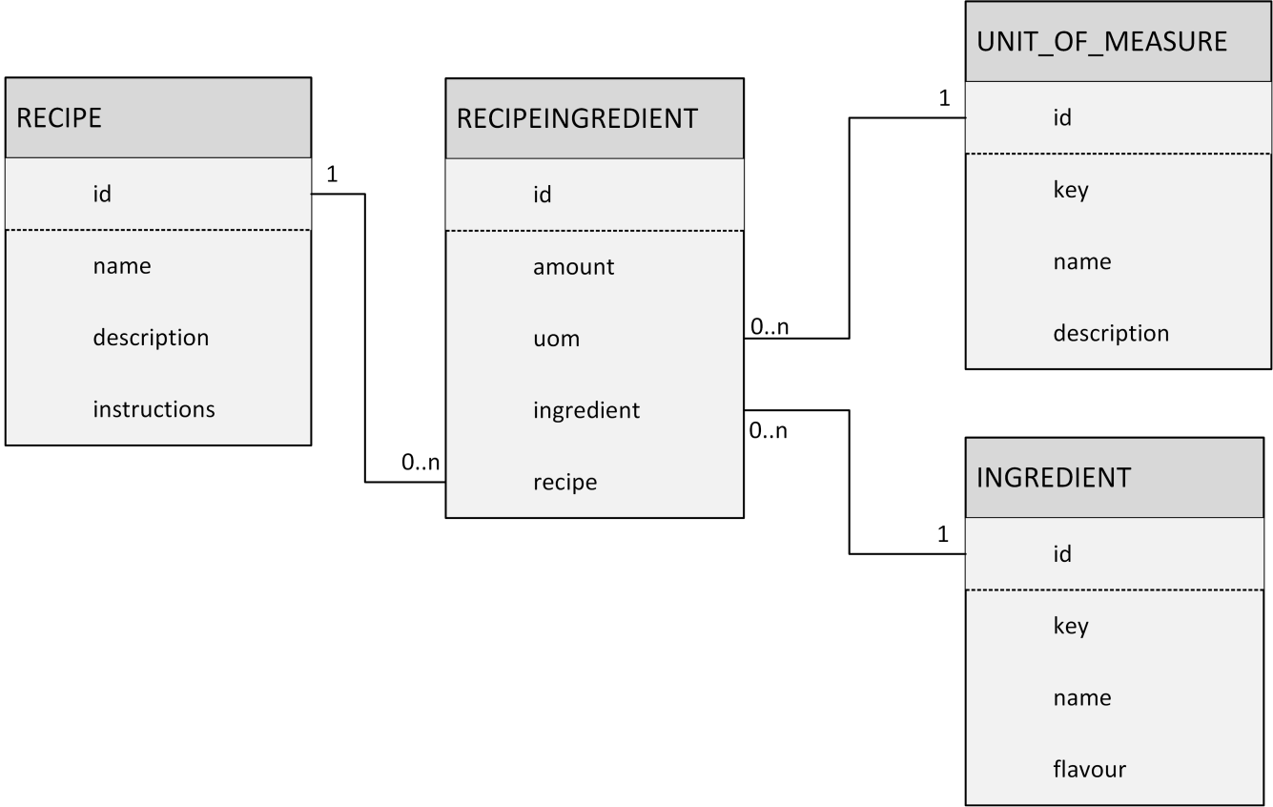
Datenstruktur
Einleitung
Projektplanung
Einarbeitung
Umsetzung
Fazit

Slide 9
Fazit
Einleitung
Projektplanung
Einarbeitung
Umsetzung
Fazit
spannende Technologien
sehr lehrreich
gelernt aus Fehlern
viele Erweiterungen möglich

Slide 10
Fragen
Einleitung
Projektplanung
Einarbeitung
Umsetzung
Fazit
?

